Slide 1
Pokročilé statistické metody – cvičení
Vyučující: RNDr. Simona Littnerová
Kontakt: littnerova@iba.muni.cz

Slide 2
Pokročilé statistické metody
1. cvičení
Základní popis a práce s daty v softwaru R

Slide 3
Motivace
Současná statistická analýza se neobejde bez zpracování dat pomocí statistických software. Předpokladem úspěchu je správné uložení dat ve formě „databázové“ tabulky umožňující jejich zpracování v libovolné aplikaci.
Neméně důležité je věnovat pozornost čištění dat předcházející vlastní analýze. Každá chyba, která vznikne nebo není nalezena ve fázi přípravy dat se promítne do všech dalších kroků a může zapříčinit neplatnost výsledků a nutnost opakování analýzy.

Slide 4
DATA – ukázka uspořádání datového souboru
Parametry (znaky)
Základní jednotka dat

Slide 5
Typy proměnných
Kvalitativní (kategoriální) proměnná
lze ji řadit do kategorií, ale nelze ji kvantifikovat
Příklad: ??
Kvantitativní (numerická) proměnná
můžeme ji přiřadit číselnou hodnotu
Příklad: ??

Slide 6
Typy proměnných
Kvalitativní (kategoriální) proměnná
lze ji řadit do kategorií, ale nelze ji kvantifikovat
Příklad: pohlaví, HIV status, barva vlasů ...
Kvantitativní (numerická) proměnná
můžeme ji přiřadit číselnou hodnotu
Příklad: výška, váha, teplota, počet hospitalizací ...

Slide 7
Kvalitativní znaky
Binární znaky: dvě kategorie, obvykle se kódují pomocí číslic 1 (přítomnost sledovaného znaku) a 0 (nepřítomnost sledovaného znaku).
Příklad: ??
Nominální znaky: několik kategorií (A, B, C), které nelze uspořádat.
Příklad: ??
Ordinální znaky: několik kategorií, které lze vzájemně seřadit, tedy můžeme se ptát, která je větší/menší (1<2<3).
Příklad: ??

Slide 8
Kvalitativní znaky
Binární znaky: dvě kategorie, obvykle se kódují pomocí číslic 1 (přítomnost sledovaného znaku) a 0 (nepřítomnost sledovaného znaku).
Příklady: Diabetes (1-ano, 0-ne), Pohlaví (1-muž, 0-žena).
Nominální znaky: několik kategorií (A, B, C), které nelze uspořádat.
Příklad: krevní skupiny (A/B/AB/0).
Ordinální znaky: několik kategorií, které lze vzájemně seřadit, tedy můžeme se ptát, která je větší/menší (1<2<3).
Příklady: stupeň bolesti (mírná/střední/velká), stadium maligního onemocnění (I/II/III/IV).

Slide 9
Kvantitativní znaky
Intervalové znaky: interpretace rozdílu dvou hodnot (stejný interval mezi jednou a druhou dvojicí hodnot vyjadřuje i stejný rozdíl v intenzitě zkoumané vlastnosti). Společný znak intervalových znaků: nula byla stanovena uměle, tedy pouhou konvencí. Příklad: teplota měřená ve stupních Celsia, letopočet.
Poměrové znaky: kromě rozdílu interpretujeme i podíl dvou hodnot.
Příklady: výška v cm, váha v kg, ...
Den | Teplota | Rozdíl | Podíl
1. | - 2 °C | - | -
3. | 6 °C | +8 | -3x ?

Slide 10
Různé typy dat znamenají různou informaci
Data poměrová
Data intervalová
Data ordinální
Data nominální
Kolikrát ?
Spojitá data
kvantitativní
Spojitá data můžeme agregovat do kategorií.
O kolik ?
Zjednodušíme si interpretaci výsledků
Roste informační hodnota dat
Ztratíme část informace
Z vytvořených kategorií již nelze zrekonstruovat původní spojitou proměnnou
Větší, menší ?
Diskrétní data *
kvalitativní
Rovná se ?
* Pozor! I kvantitativní data mohou být diskrétního typu.
Např.: počet dětí v rodině.

Slide 11
Popisné statistiky
Charakteristiky polohy (míry střední hodnoty, míry centrální tendence)
Udávají, kolem jaké hodnoty se data centrují, resp. které hodnoty jsou nejčastější, popis „těžiště“ – míry polohy
Aritmetický průměr, medián, modus, geometrický průměr
Charakteristiky variability (proměnlivosti)
Zachycují rozptýlení hodnot v souboru (proměnlivost dat)
Variační rozpětí, rozptyl, směrodatná odchylka, variační koeficient, střední chyba průměru

Slide 12
Popis kvalitativních dat
Popis kvalitativních dat:
procentuální zastoupení jednotlivých kategorií
U ordinálních znaků lze využít α-kvantil.
Vizualizace kvalitativních dat: nejčastěji koláčový nebo sloupcový graf.
Frekvenční tabulka
Koláčový graf
Sloupcový graf
Známka | n | %
A | 11 | 18,0
B | 20 | 32,8
C | 16 | 26,2
D | 9 | 14,8
E | 5 | 8,2
F | 0 | 0,0
Celkem | 61 | 100,0
modus

Slide 13
Popis kvantitativních dat
– charakteristiky středu
Aritmetický průměr: je definován jako součet všech naměřených údajů (x_{i}) vydělený jejich počtem (n):
                .
Geometrický průměr: logaritmus geometrického průměru je roven aritmetickému průměru logaritmovaných hodnot souboru.
Medián: znamená hodnotu, jež dělí řadu podle velikosti seřazených výsledků na dvě stejně početné poloviny. Jestliže n je sudé číslo, pak ,
jestliže n je liché číslo, pak .

Slide 14
Průměr vs. medián
PAMATUJ:
Průměr je silně ovlivněn extrémními hodnotami (tzv. odlehlá pozorování), medián není ovlivněn vybočujícími pozorováními.
Průměr je vhodný ukazatel středu u normálního/symetrického rozložení, medián je vhodnou charakteristikou středu souboru i v případě veličin s neznámým rozdělením.
V případě symetrického rozložení jsou jejich hodnoty v podstatě shodné, v případě asymetrického rozložení však nikoliv!

Slide 15
Popis kvantitativních dat
– charakteristiky variability
Rozptyl (variance) je ukazatelem šířky rozložení získaný na základě odchylky jednotlivých hodnot od průměru.
Obdobně jako u průměru je jeho vypovídací schopnost nejvyšší v případě symetrického/normálního rozložení.
Směrodatná odchylka (SD – standard deviation) je druhá odmocnina z rozptylu.
Koeficient variance = podíl SD ku průměru, umožňuje porovnat variabilitu několika znaků (často se vyjadřuje v procentech – potom udává, z kolika procent se podílí směrodatná odchylka na aritmetickém průměru).
Kvartilové rozpětí (odchylka): q=x_{0,75}-x_{0,25} , kde x_{0,25} = dolní kvartil, x_{0,75} = horní kvartil.
(x_{α} je číslo, které rozděluje uspořádaný datový soubor na dolní úsek, obsahující aspoň podíl α všech dat a na horní úsek obsahující aspoň podíl 1-α všech dat.)

Slide 16
Ukázka vizualizace kvantitativních dat
Vizualizace kvantitativních dat: nejčastěji pomocí krabicového grafu nebo histogramu.
Příklad: Popis výšky (cm)
Krabicový graf
Histogram
maximum (100% kvantil)
horní kvartil (75% kvantil)
medián (50% kvantil)
dolní kvartil (25% kvantil)
Jsou data symetrická?
minimum (0% kvantil)
Odlehlá hodnota?

Slide 17
Ukázka popisu kvantitativních dat
Popis kvantitativních dat: charakteristika středu (průměr, medián aj.), charakteristika variability (rozptyl, rozsah hodnot, kvartilové rozpětí aj.).
Příklad: Popis výšky (cm) pacientů
Popisné statistiky
Charakteristika
N | 61
Průměr (cm) | 161,0
Medián (cm) | 161,5
sm. odchylka (cm) | 4,7
Rozptyl (cm²) | 22,2
min-max (cm) | 144,1-169,2
dolní-horní kvartil (cm) | 158,1-164,2
Průměr a medián se téměř shodují. Co nám to říká?

Slide 18
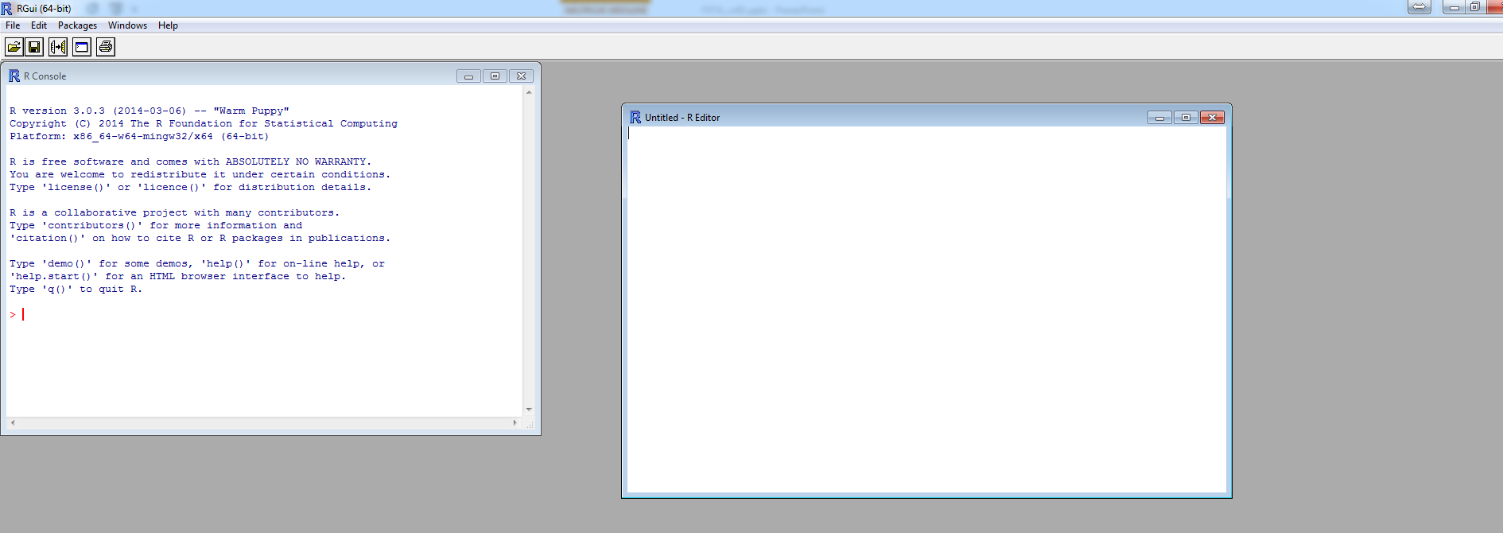
Software R / RStudio
Volně dostupný software (https://www.r-project.org/).
Pro pokročilé analýzy je nutné načíst balíček, kde jsou naprogramovány funkce.
Každý má možnost implementovat svůj balíček – R nezaručuje správnost kódu.
Nevidíme datovou tabulku – nutné kontrolovat provedení výpočtu.
R console – zápis skriptu + enter spustí skript (alternativou je vytvořit si R script, který umožní kompletní uchování syntaxu, který je spouštěn pomocí Ctrl+R).
Nápověda: help(funkce), ?funkce, http://rseek.org/, www.google.cz.
R console
R skript

